Slide 1

بسم الله الرحمن الرحیم تدریس صفحات 127 تا 142 کتاب روش تدریس زبان فارسی

Slide 2
اعضاء گروه: محمّد صفا علیرضا یاری محمّد مهدی عسکری محمّد مهدی نصری استاد: سرکار خانم طهماسبی زاده

Slide 3
دانش آموزان با مطابقت دادن تصاویر و شکل کلمه آن را تلفظ میکنند.این شیوه «نگاه کن و بگو» است.در این روش دو واژه محور محتوای درسی طوری تنظیم میشوند که کلمات اولیه مربوط به اشیاء باشند که بتوان آنهارا به تصویر کشید. در این روش در جلسات اول در مورد حرف،هجا یا آوا به صورت مجزا بحث نمیشود تا دانش آموزان به صورت بصری با آنها آشنا شوند. همچنین سعی میشود هر کلمه حدود پنج باردر درس های مختلف با فواصل معین تکرار شود تا شکل کلی از آنها در ذهن دانش آموزان جای گیرد. مزیت عمده این روش اینست که فراگیران هنگام یادگیری مهارت خواندن با واژه هایی که مصداق ملموس هستند رو به رو میشوند. اشکال کسانی که با این روش آموزش میبینند این است که با اجزای تشکیل دهنده کلمه (حروف و آوا وهجا)به خوبی آشنا نمیشوند.

Slide 4
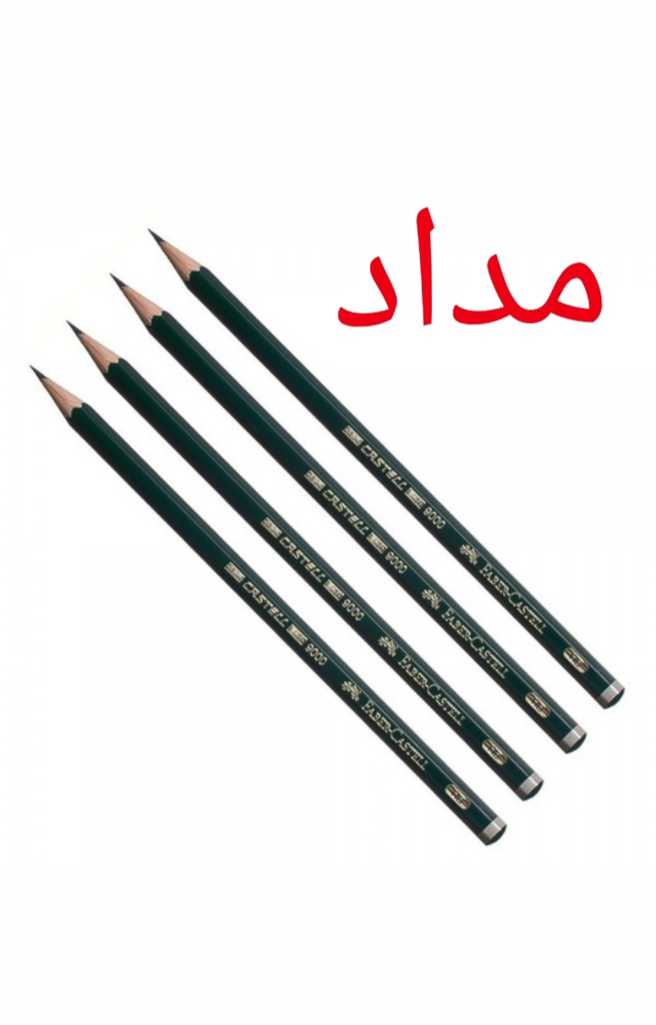



Slide 5
روش جمله محوری یا جمله آموزی: این روش مبتنی بر این نظریه است که انسان هنگام یادگیری نخست به کل پدیده توجه میکند و سپس به بقیه اجزاء مینگرد، اما بر خلاف روش واژه محور بزرگترین واحد زبان را نه کلمه بلکه جمله میداند، به همین دلیل روش جمله محور نام دارد. از مزیت های این روش اینکه از نخستین جلسه با پیامهای معنی دار شروع میشود و در نتیجه انگیزه کافی برای شرکت در بحث ایجاد میکند. از معایب این روش عدم آگاهی دانش آموزان به اجزاء کوچک زبانی کلمه است که موجب اشکالاتی در یادگیری میشود. رویکرد ترکیبی(اصول کلی): روشهایی هستند که با ترکیبی از اصول یا یک یا چند روش از روش های تحلیلی ساخته میشود.

Slide 6
از نظر تئوری میتوان روشهای ترکیبی زیر را انتظار داشت: 1.روش حرف – کلمه محور 2.روش حرف – جمله محور 3.روش آوا – کلمه محور 4.روش آوا – جمله محور 5.روش هجا – کلمه محور 6.روش هجا – جمله محور اما در عمل تاکنون روشهای زیر مورد استفاده قرار گرفته اند: 1. روش ترکیبی جاری ایران( آوا – جمله محور) 2. روش لوباخ( آوا – کلمه محور) 3. روش فریر( هجا – کلمه محور) نقاط مشترک این روشها: 1.هر سه به طور همزمان هم به عناصر کلی و هم جزئی میپردازند 2.هر سه به آموختن شکل و صدای حروف به صورت جداگانه و در قالب کلماتب به نام کلید 3.هر سه روش آموزش خواندن و نوشتن را به صورت همزمان انجام میدهند.

Slide 7
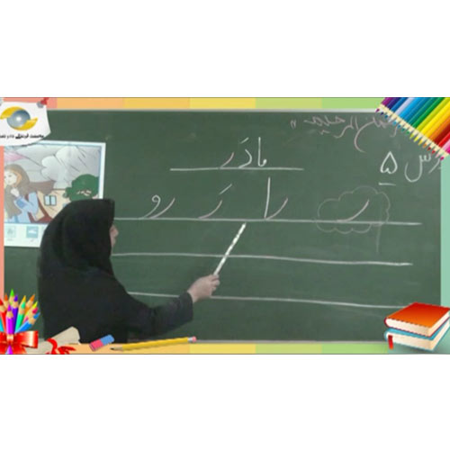
بررسی روش لوباخ: روش ترکیبی آوا – کلمه محور است و در جلسات درس به صورت همزمان به خواندن و نوشتن میپردازد. ویژگی های این روش: 1.تاکید دارد آموزش خواندن نخست باید به زبان مادری صورت گیرد و سپس به صورت ملی 2.معلم بخشی از مطلب را تدریس میکند آنان را در جهت فراگیری بقیه مطالب هدایت میکند. بررسی روش فریر: طبق این روش تدریس مهارت خواندن باید طبق مراحل زیر شروع شود: 1. نخست به وسیله فیلم یا وسائل آموزشی بحث شفاهی صورت میپذیرد و در ادامه بحث هایی صورت میگیرد کهد دانش آموزان بتوانند در نهایت به صورت انتقادی به جامعه نگاه کنند که «آگاه سازی» نام دارد.

Slide 8
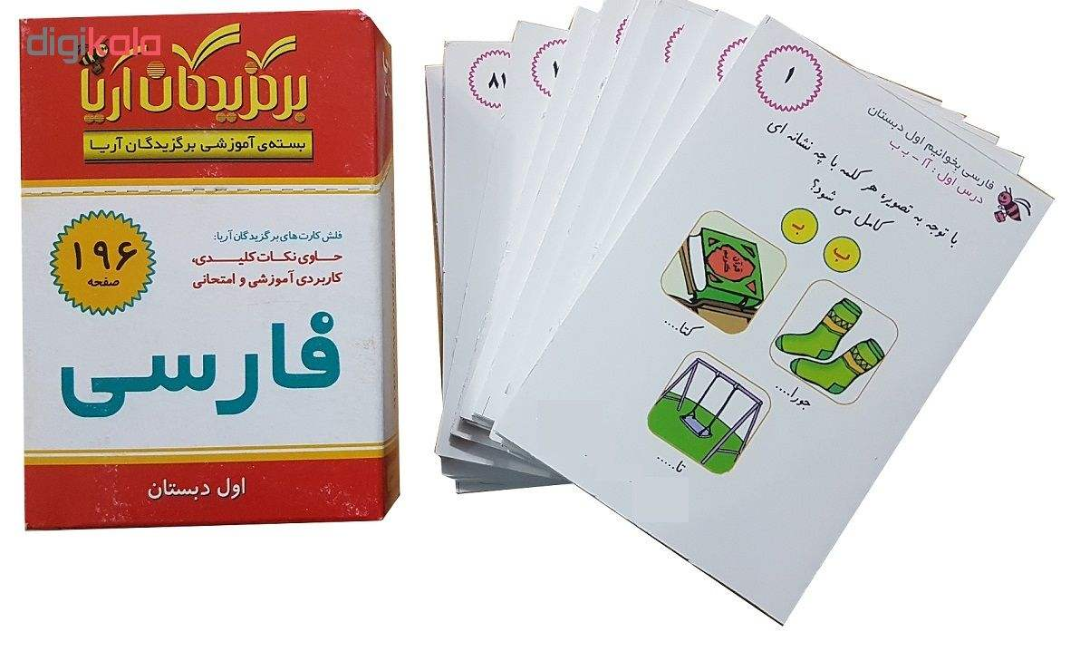
2. معلم که فریر او را هماهنگ کننده مینامد کارت های اکتشافی را در دید دانش آموزان قرار میدهد و با استفاده از روش واژه محور شکل کلی کلمات را به آنها یاد میدهد و آنان را طوری هدایت میکند که بتوانند همه حروف، آوا ها و هجا ها را تلفظ کنند. از مزیت این روش اینکه به طور همزمان به عناصر کلی زبان و هم اجزا سازنده آنها اشاره دارد و از اشکالات آن اینکه بیش از حد به آموزش واژه تاکید دارد.

Slide 9
رویکرد تجربی زبان: در این رویکرد هر چهار مهارت زبانی یعنی صحبت کردن،گوش دادن،خواندن و نوشتن به کار گرفته میشود.این تنها رویکردی است که بیش از همه خواندن و نوشتن را با دیگر مهارت های زبانی ارتباط میدهد. در این رویکرد معلم ابتدا با بحث های گروهی دانش آموزان را به صحبت کردن در مورد موضوعی خاص مانند مسافرت تشویق میکند و در نهایت کلمه و جمله هایی را برای خواندن و نوشتن انتخاب میکند.یه این ترتیب دانش آموزان خواندن و نوشتن کلمه و جمله هایی را می آموزند که قبلا راجبشان صحبت کرده اند. فراگیرانی که با رویکرد تجربه زبانی خواندن نوشتن می آموزند: 1.هر آنچه را فکر میکنند میتوانند بگویند 2.هر آنچه را میگویند میتوانند بخوانند و بنویسند.

Slide 10
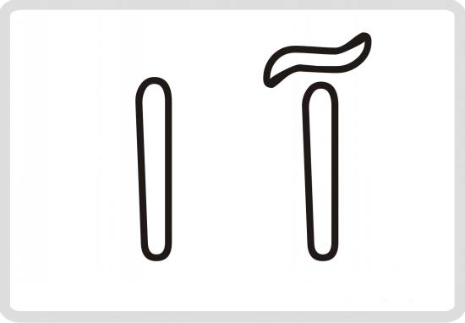

رویکرد چند حسی: الف)مبانی روانشناختی: هنگامی که از آموزش مهارتهای خواندن صحبت به میان می آید، نظرها به استفاده از سه قوای شنوایی، بینایی و گویایی معطوف میشود اما برخی دانشمندان علوم تربیتی معتقدند میتوان از حس لامسه نیز بهره برد. بنابراین رویکرد چند حسی در آموزش مهارت خواندن در برنامه ای کاملا منسجم علاوه بر قوای بینایی،شنوایی و گویایی از قوای حسی حرکتی و لامسه نیز استفاده میکند. در برخی از روشهای رویکرد چند حسی برای افزایش حس لامسه از شیوه هایی مانند استفاده از حروف یا کلمات پلاستیکی و با رنگ کردن آنها استفاده میشود. بنابراین میتوان گفت فراگیران هنگام یادگیری دو مهارت خواندن و نوشتن تمام قوای حسی-حرکتی-عضلانی خود را به کار میگیرند و مراحل زیر را طی میکنند:

Slide 11
1.شکل حروف، کلمات و جملات را میبینند( بینایی ) 2.تلفظ عناصر زبانی را از طریق معلم یا نوار صوتی میشنوند( شنوایی ) 3.تلفظ عناصر را به زبان می آورند( گویایی ) 4.عضلات دست خود را برای ردگیری عناصر به حرکت در می آورند( حسی-عضلانی ) 5.شکل نوشتاری عناصر زبانی را با انگشتان دست لمس میکنند( لامسه )

Slide 12
مزیت این روش اینست که دانش آموز تمام قوای حسی-حرکتی خود را بر یادگیری معطوف میسازد و هم چنین مطالب بهتر و راحتر آموخته میشود.از این روش بیشتر برای افرادی که دچار ناتوانیهای یادگیری هستند استفاده میشود. ب)مبانی زبان شناختی: در روش گلینگهام-استیلمن نخست عناصر کوچکتر زبان و سپس به آموزش عناصر بزرگتر پرداخته میشود.در روش فرنالد ابتدا به صورت کل و سپس تجزیه به واحدهای کوچکتر پرداخته میشود و در روش اورتون به طور همزمان به آموزش شکل،نام حروف،صدای حروف،تلفظ و آموزش شکل کلمات پرداخته میشود. این روشها مانند روشهای تجربه زبانی هر چهار مهارت زبانی را مورد استفاده قرار میدهد. روش فرنالد: مانند دیگر روشهای چند حسی به استفاده از قوای سه گانه همراه قوه لامسه و عضلانی تاکید دارد و از چهار مرحله تشکیل شده است:

Slide 13

1. در این مرحله معلم کلمه مورد نظر با حروف درشت روی کاغذ مینویسد و زمانی که شاگرد به کلمه نگاه میکند آنرا تلفظ میکند. سپس همراه با تلفظ حروف تشکیل دهنده کلمه را با انگشتان لمس میکند. سپس با لمس هر هجا شیوه تلفظ آنرا به او می آموزد. این عمل تا زمانی که شاگرد بتواند کلمات را همراه با تلفظ بر روی کاغذ جداگانه بنویسند تکرار میشود. بعد از آن از دانش آموز خواسته میشود به کمک کلمه جمله ساخته و بیان کند. (مانند کلمه مداد)

Slide 14
2. این مرحله تقریبا با مرحله نخست یکسان است و تفاوت آنها این است که در مرحله دوم عمل لمس کلمه با انگشتان وجود ندارد. 3.قبل از این مرحله دانش آموز تعداد زیادی از کلمات را آموخته اند.بنابراین از آنان درخواست میشوند علاوه بر یادگیری خواندن و نوشتن تعدادی کلمه و جمله بسازند و به صورت شفاهی بیان کنند. 4.در این مرحله دانش آموزان تشویق میشوند با تعمیم عناصر سازنده کلمات قبلی، خود کلمات جدیدی بسازند و آنها را بخوانند و بنویسند. در روش فرلاند علاوه بر قوای بینایی، شنوایی و گویایی ازقوه لامسه نیز استفاده میشود. هم چنین در این روش آموزش زبان نوشتاری با زبان گفتاری دانش آموز صورت می گیرد. این روش برای همه دانش آموزان طراحی نشده است بلکه مختص افراد دارای ناتوانی یادگیری است و هم چنین به آموزش خواندن و نوشتن که واحد اصلی زبان اند توجه کافی ندارد که از مشکلان این روش است.

Slide 15

روش گلینگهام-استیلمن: این روش چند حسی بیشتر در پی آموزش خواندن و نوشتن صحیح حروف الفبا می باشد. در این روش دانش آموزان از طریق مشاهده،تلقظ،رونویسی و لمس کردن شکل حروف به یادگیری مهارت خواندن ونوشتن م پردازند. هم چنین کارتهای مربوط به تمرینات آوا شناختی و داستان های کوتاه از مواد اصلی برنامه آموزشی این روش است. این روش سه مرحله دارد: 1. معلم کارت آموزشی را که حرف روی آن نوشته شده است به فراگیران نشان میدهد و نام حرف را به آنان می گوید.سپس صدای حرف را تلفظ کرده و از فراگیران می خواهد که همراه وی صدای مورد نظر را تکرار کنند. در نهایت کارت را به تک تک دانش آموزان نشان میدهد تا زمانی که همه موفق به تلفظ آن حرف شوند. (مانند شکل روبه رو)

Slide 16
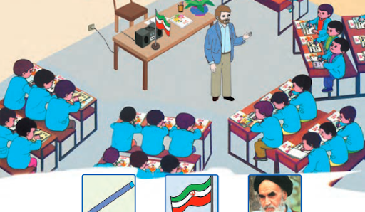
2. در این مرحله معلم بدون نشان دادن کارت، صدای حرف موردنظر را از طریق ضبط صوت پخش می کند و فراگیران باید نام حرف را به معلم بگویند. 3. در مرحله پایانی معلم با دقت کامل شکل حرف موردنظر را برای دانش آموزان مینویسد و طرز نوشتن را برای آنها شرح میدهد.سپس از دانش آموزان میخواهد با انگشتان خود شکل مربوطه را لمس کنند. شپش دانش آموزان حرف را رنگ کرده و آنگاه که حرف را مستقلا رونویسی کردند بدون نگاه کردن و از حِفظ شروع به نوشتن حرف میکنند. در پایان مرحله معلم صدای حرف را ارائه میدهد و از فراگیران میخواهد شکل صدا را بنویسند. از مزیتهای آن این است که به استفاده از قوای لامسه همراه با بینایی،شنوایی و گوییای تاکید دارد. از اشکالات آن نیز این است که مدت زمان زیادی به آموزش اجزاء کوچکتر اختصاص داده و هم چنین توجه کافی به آموزش خواندن ونوشتن ندارد.

Slide 17
روش اورتون: روش آموزش خواندن ونوشتن اورتون هم به کلمات توجه دارد و هم به عناصر سازنده آن. برنامه آموزشی این روش شامل پنج مرحله است: 1. تمرینات اولیه با آموزش تلفظ آواها و ترکیب صامتها و مصوتهاشروع میشود 2.دانش آموزان شکل حروف و معادل آوایی آنهارا از طریق شیوه ردگیری با کمک حس لامسه و شنوایی به ذهن میسپارند 3.صامتها و مصوتهای یاد شده را با یکدیگر ترکیب می کنندو به این ترتیب هجا های مختلف زبانی را می سازند 4.هجا ها نیز با هم دیگر ترکیب میشوند و کلمات ساخته میشوند 5. در مرحله پایانی از دانش آموزان خواسته میشود کلمات و هجا ها را صدا کشی کرده، آواهای سازنده را تلفظ نمایند و نام حرف را نیز بازگو کنند. از مزیت های این روش استفاده از قوه لامسه به همراه دیگر قوای سه گانه و هم چنین توجه هم زمان به آموزش حرف و کلمه است. طولانی بودن دوره آموزش(دو سال) و عدم کارایی در دانش آموزان عادی و هم چنین عدم توجه به آموزش خواندن و نوشتن از اشکالات این روش است.

